Slide 1
Русский язык
10-класс
Тема: Имя прилагательное. Качественные прилагательные.

Slide 2
Сегодня на уроке мы
Вспомним самостоятельную часть речи
Имя прилагательное.
Разберём качественные прилагательные.
Выполним упражнения на формы прилагательных и степени сравнения имён прилагательных.
Побываем в заповедных зонах Узбекистана.

Slide 3
Имя прилагательное
Самостоятельная часть речи, обозначающая признак, качество, свойство или принадлежность предмета и изменяющаяся по падежам, числам и родам.
какой? чей?
Бывают качественные (asliy), относительные (nisbiy) и притяжательные (egalik).

Slide 4
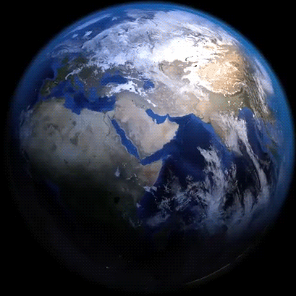
Добавьте прлагательные
Земля (какая?)
космос (какой?)
небо (какое?)
люди (какие?)

Slide 5
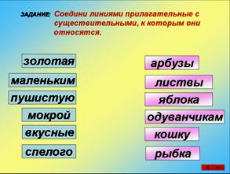

Slide 6
Качественные прилагательные
могут быть в полной (красивый, красивая, красивое, красивые) и краткой форме (красив, красива, красиво, красивы).
Имена прилагательные в полной форме изменяются по родам, числам и падежам,
в предложении являются определениями.

Slide 7
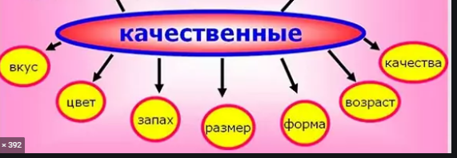


Slide 8


Признаки предмета
Цвет
Чёрный, коричневый, фиолетовый, красный, синий, зелёный

Slide 9
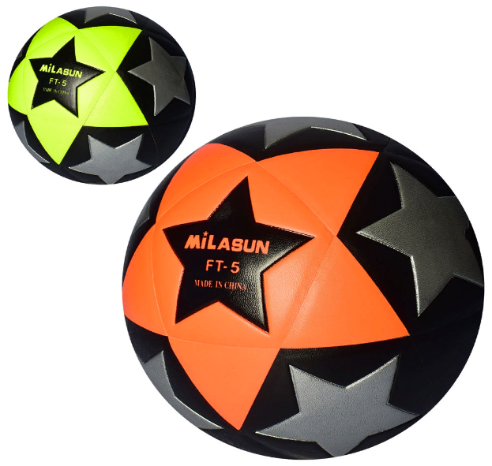
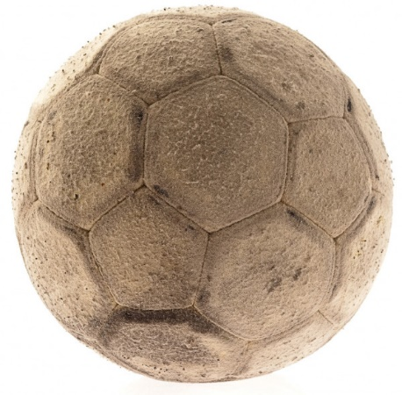
Маленький
Старый
Большой
размер, качество

Slide 10
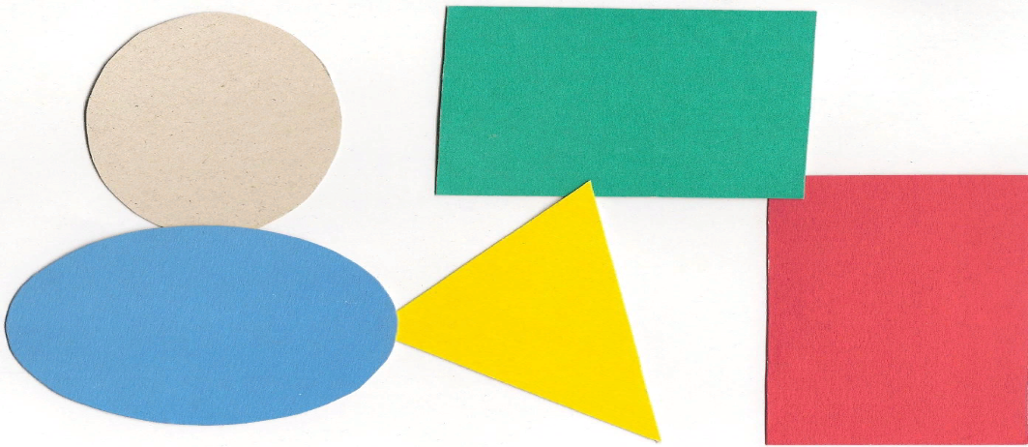
Форма
Овальный, квадратный, круглый,
треугольный, прямоугольный

Slide 11
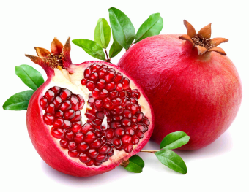
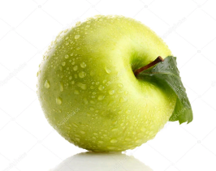
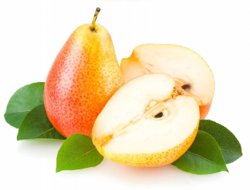
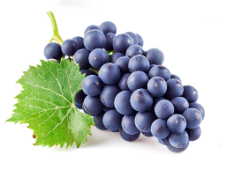
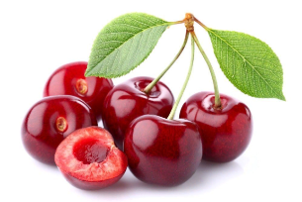
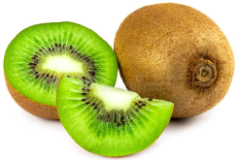
Имена прилагательные согласуются с именами существительными
в роде, числе, падеже.
Сочная
Красный
Мелкий
Вкусное
Крупная
кислое

Slide 12
Качественные прилагательные
– это слова, обозначающие признаки предметов, которые могут проявляться в большей или меньшей степени. Качественные прилагательные обладают следующими признаками:
Сочетаются с наречиями очень, слишком: очень сладкий, слишком большой.
Имеют антонимы: быстрый – медленный, красивый – страшный
Большинство антонимов можно образовать с помощью приставки не-: вкусный - невкусный

Slide 13
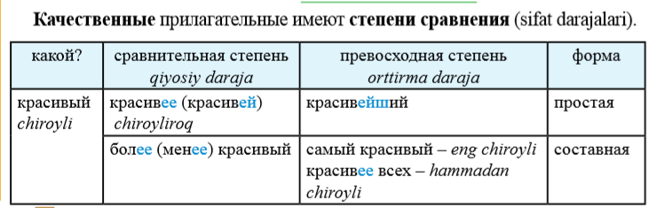

Slide 14
Богатый и разнообразный растительный мир Узбекистана радует всех. Прилагательные в краткой форме не изменяются по падежам, в предложении входят в составное именное сказуемое и согласуются с подлежащим в роде и числе.
Растительный мир Узбекистана богат и разнообразен.

Slide 15
Упражнение 1
От данных прилагательных образуйте краткую форму.
Богатый – богат, красивый, справедливый, вежливый, трусливый, пустой, смелый, горячий, великий, свежий.
Лёгкий – лёгок (легка); близкий, крепкий, низкий, тонкий, сладкий, звонкий, гладкий, горький, мягкий, стойкий, бойкий, ловкий.
Полный – полон (полна), смешной.
Хитрый – хитёр (хитра), острый, умный, сильный.
Свободный – свободен, голодный, бедный, жадный, ясный, страшный, нужный, сложный, опасный, грязный, вредный, равнодушный, откровенный, современный, одарённый, ответственный.

Slide 16
Упражнение 2
Восстановите пословицы и афоризм, употребив прилагательные в краткой форме.
Образец: (Близкий) локоть, да не укусишь. – Близок локоть, да не укусишь
1. Волки (сытый) и овцы (целый). 2. (Дорогая) ложка к обеду. 3. Запретный плод (сладкий). 4. Руки (короткий) – не достанешь. 5. (Святой) место (пустой) не бывает. 6. (Хорошая) Маша, да не наша. 7. (Умный) ты или (глупый), (великий) или (малый) не знаем мы, пока ты слова не сказал. (Саади)

Slide 17
Проверим
Образец: (Близкий) локоть, да не укусишь. – Близок локоть, да не укусишь
1.Волки сыты и овцы целы. 2. Дорога ложка к обеду.
3. Запретный плод сладок. 4. Руки коротки – не достанешь. 5. Свято место пусто не бывает.
6. Хороша Маша, да не наша.
7. Умён ты или глуп, велик или мал не знаем мы, пока ты слова не сказал. (Саади)

Slide 18
Упражнение 3
Опишите качества людей по образцу, заменив краткие формы прилагательных прилагательными в сравнительной степени. Образец: Хитрая, как лиса – хитрее, чем лиса.
Храбр, как лев. Трудолюбива, как пчела. Труслив, как заяц. Упрям, как осёл. Болтлива, как сорока. Силён, как слон. Здоров, как бык. Зол, как собака. Медлительна, как черепаха. Голоден, как волк.

Slide 19
Упражнение 3
Опишите качества людей по образцу, заменив краткие формы прилагательных прилагательными в сравнительной степени. Образец: Хитрая, как лиса – хитрее, чем лиса.
Храбрее, чем лев. Трудолюбивее, чем пчела. Трусливее, чем заяц. Упрямее, чем осёл. Болтливее, чем сорока. Сильнее, чем слон. Здоровее, чем бык. Злее, чем собака. Медлительнее, чем черепаха. Голоднее, чем волк.

Slide 20
Упражнение 4
Восстановите русские пословицы по образцу.
Образец: Всякая дорога вдвоем (весёлый). – Всякая дорога вдвоём веселее.
Своя рубашка (близкий) к телу.
Своя рубашка ближе к телу.
Правда (дорогой) денег.
Правда дороже денег.
Не тот (правый), кто (сильный), а тот, кто (честный).
Не тот прав, кто сильнее, а тот, кто честнее.

Slide 21
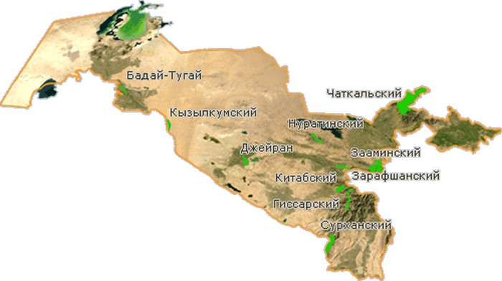
Заповедники Узбекистана

Slide 22
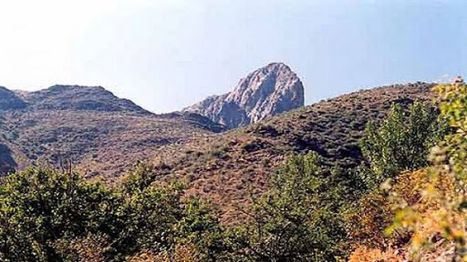
Словарная работа
скала – qoya
ива – tol
лоза – novda
заповедник – qo‘riqxona
многообразие – turli-tumanlik
представитель – namuna, nusxa

Slide 23
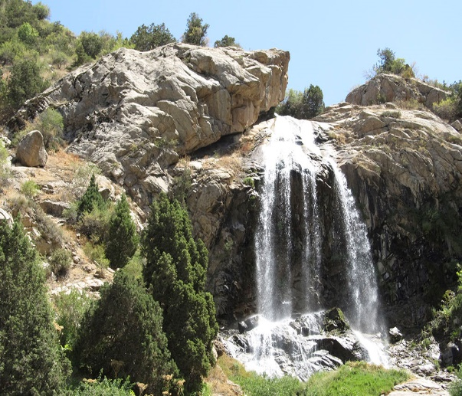
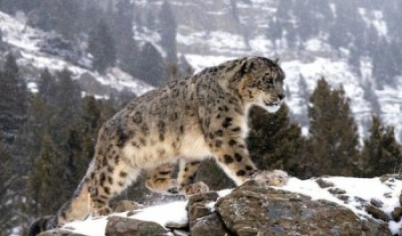
Гиссарский заповедник

Slide 24
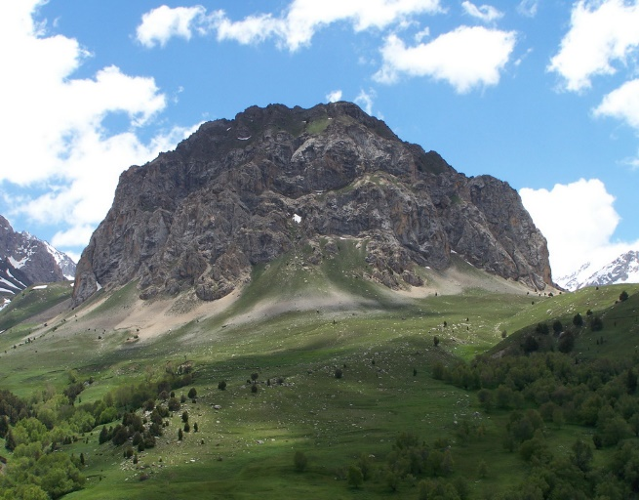
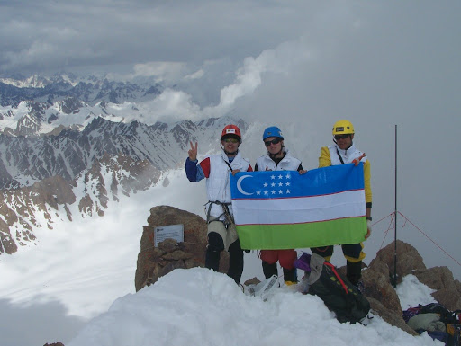
Гора Хазрет Султан
4643м

Slide 25
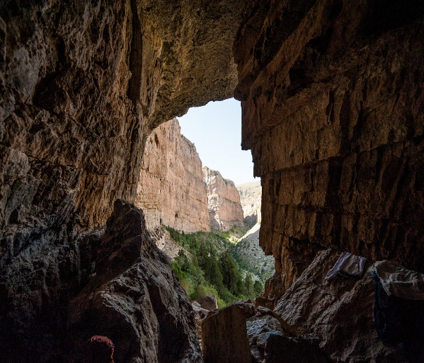
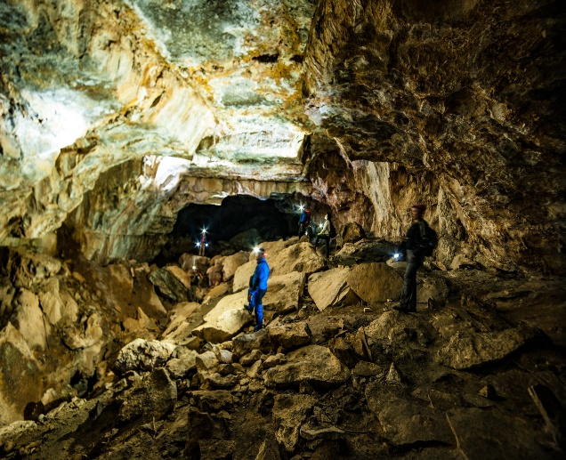
Пещера Амира Тимура

Slide 26
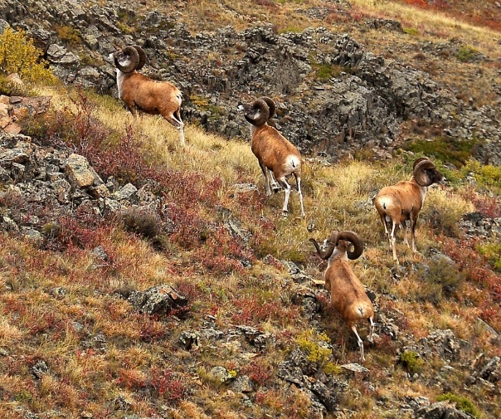
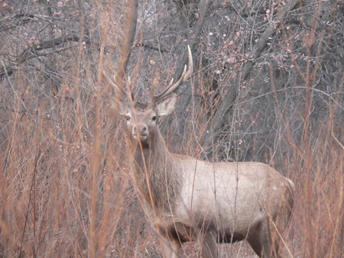
Кызылкумский заповедник

Slide 27
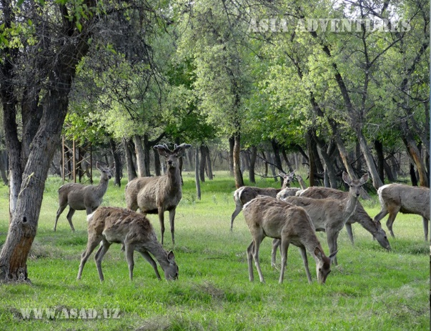
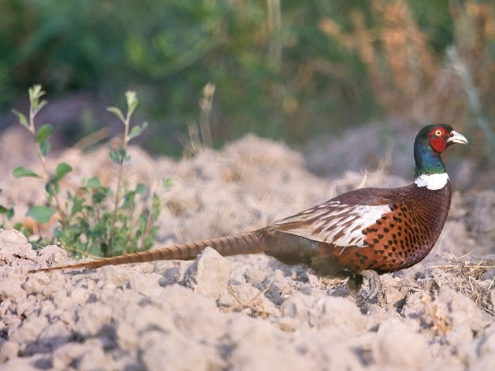
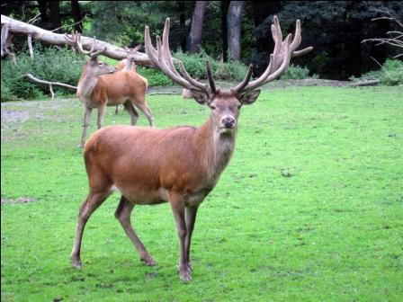
Зарафшанский заповедник

Slide 28
Ответьте на вопросы
Чем уникален Гиссарский государственный заповедник?
Чем привлекателен этот заповедник для туристов?
В каком заповеднике учёные смогли восстановить популяцию
бухарского оленя?

Slide 29
Задание для самостоятельного выполнения
Упражнения 7,8,9. стр.43

